Slide 1

KHOA HỌC DỮ LIỆU ỨNG DỤNG
ĐỒ ÁN MÔN HỌC

Slide 2
TỔNG QUAN
Tên cuộc thi Giới thiệu Competition Lợi ích Data Solution

Slide 3
TÊN CUỘC THI
IEEE-CIS Fraud Detection
Can you detect fraud from customer transactions?

Slide 4
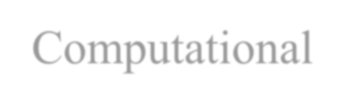
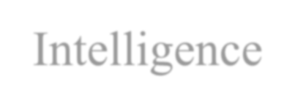
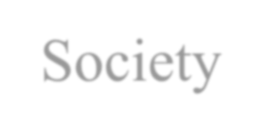


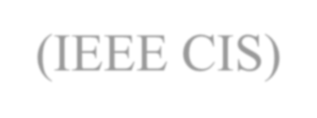

GIỚI THIỆU
IEEE Computational Intelligence Society (IEEE CIS)
Vesta Corporation

Slide 5
COMPETITION
Các giao dịch gian lận xuất hiện tràn lan trên thương mại điện tử
=> Cần có một giải pháp phát hiện gian lận trực tuyến
Sự hợp tác của IEEE CIS và Vesta Corporation
Tìm kiếm giải pháp hiện gian lận trong giao dịch CNP

Slide 6
LỢI ÍCH
Bảo vệ tài khoản người dùng
Bảo vệ các tổ chức tài chính
Giảm thất thoát tài chính do gian lận
Tăng doanh thu

Slide 7
DATA
Dữ liệu đến từ các giao dịch thương mại điện tử của
các khách hàng thuộc Vesta Gồm 2 bảng:
Transaction Table
Indentity Table

Slide 8
DATA
Transaction Table :
Indentity Table:
TransactionDT
TransactionAMT
ProductCD
card1 - card6:
addr
dist
P_ and (R ) emaildomain
C1-C14
D1-D15
M1-M9
Vxxx
Categorical Features
TransactionID
DeviceType
DeviceInfo
id_12 - id_38

Slide 9
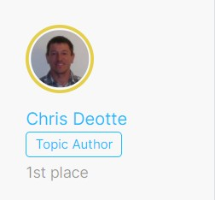
SOLUTION
1st Place Solution (Chris Deotte)

Slide 10
SOLUTION
Client identification (uid) using card/D/C/V columns (we found almost all 600 000 unique cards and respective clients)
uid (unique client ID) generalization by agg to remove train set overfitting for known clients and cards
categorical features / supportive features for models
horizontal blend by model / vertical blend by client post-process
Catboost (0.963915 public / 0.940826 private)
LGBM (0.961748 / 0.938359)
XGB (0.960205 / 0.932369)

Slide 11
Time is not most important !!!
Không phải bản chất của gian lận thay đổi theo thời gian mà là do tập khách hàng thay đổi theo thời gian.
Thử thách của cuộc thi này là dự đoán những khách hàng mà chúng ta không nhìn thấy được. Thực vậy dữ liệu private gồm 68.2% khách hàng chúng ta không nhìn thấy trong tập train, 16.4% tồn tại trong tập train và tập test, 15,4% là không chắc chắn (số liệu sau khi cuộc thi kết thúc)

Slide 12
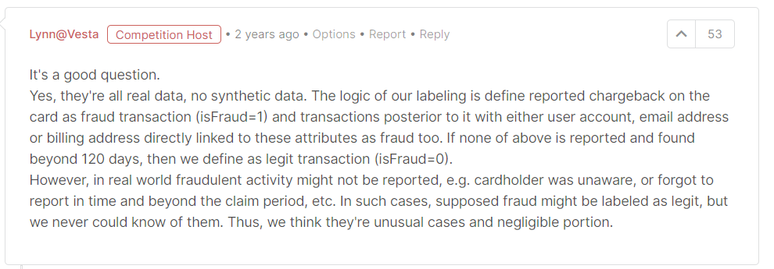
Theo host của cuộc thi cho biết : Một khách hàng(thẻ tín dụng) có gian lận, thì toàn bộ tài khoản của họ đều chuyển về isFraud = 1. => Dự đoán theo khách hàng gian lận.
Logic của việc ghi nhãn của chúng tôi là xác định khoản bồi hoàn được báo cáo trên thẻ là giao dịch gian lận (isFraud = 1) và các giao dịch sau thẻ với tài khoản người dùng, địa chỉ email hoặc địa chỉ thanh toán được liên kết trực tiếp với các thuộc tính này cũng là gian lận. Nếu không có giao dịch nào ở trên được báo cáo và tìm thấy sau 120 ngày, thì chúng tôi xác định là giao dịch hợp pháp (isFraud = 0).

Slide 13
Theo trên thì sẽ có trường hợp sau 120 ngày sau khi một tài khoản bị gán nhãn là gian lận có khả năng không bị report và trở thành isFraud = 0. Tuy nhiên trong tập train điều đó hiếm khi xảy ra tức là thẻ tín dụng gian lận sẽ chấm dứt thay vì là được sử dụng lại.
Thống kê trên bộ dữ liệu đào tạo có 73838 khách hàng (thẻ tín dụng) với 2 giao dịch trở lên. Trong số đó, 71575 (96,9%) luôn isFraud = 0 và 2134 (2,9%) luôn isFraud = 1. Chỉ 129 (0,2%) có hỗn hợp isFraud = 0 và isFraud = 1.

Slide 14
Overfiting
Không dùng trực tiếp UID của khách hàng cũng như là các cột định danh D,V, …ID column.

Slide 15
EDA
Việc EDA gặp rất nhiều khó khăn. Có quá nhiều cột để phân tích cũng như là ý nghĩa của các cột bị che khuất.
3 phương pháp giảm cột V: đầu tiên gom nhóm các cột có cấu trúc NAN giống nhau.
Sử dụng PCA cho mỗi nhóm.
Chọn tập con có kích thước lớn nhất mà các cột không tương quan trong mỗi nhóm.
Thay thế nhóm bằng cách tính trung bình của tất cả các cột.
Link 150 cột đầu tiên.
Link 300 cột còn lại.

Slide 17

Thank you for your attention

